Slide 1
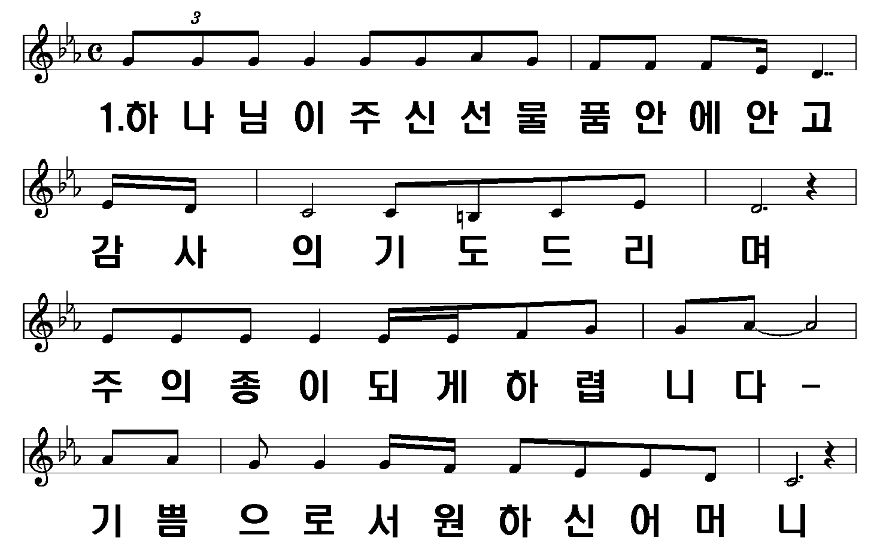
어머니의 기도
1절:1 2절:5 3절:9
1/12

Slide 2
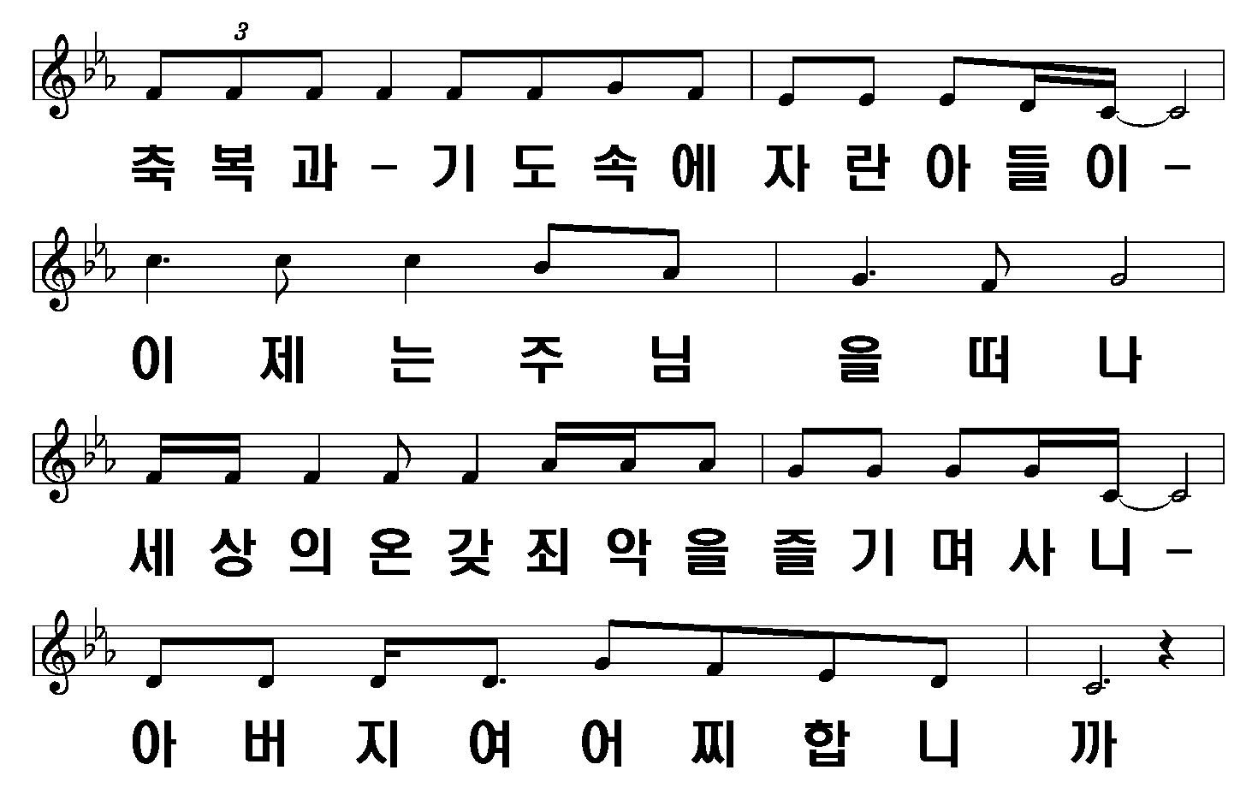
1절:1 2절:5 3절:9
2/12

Slide 3
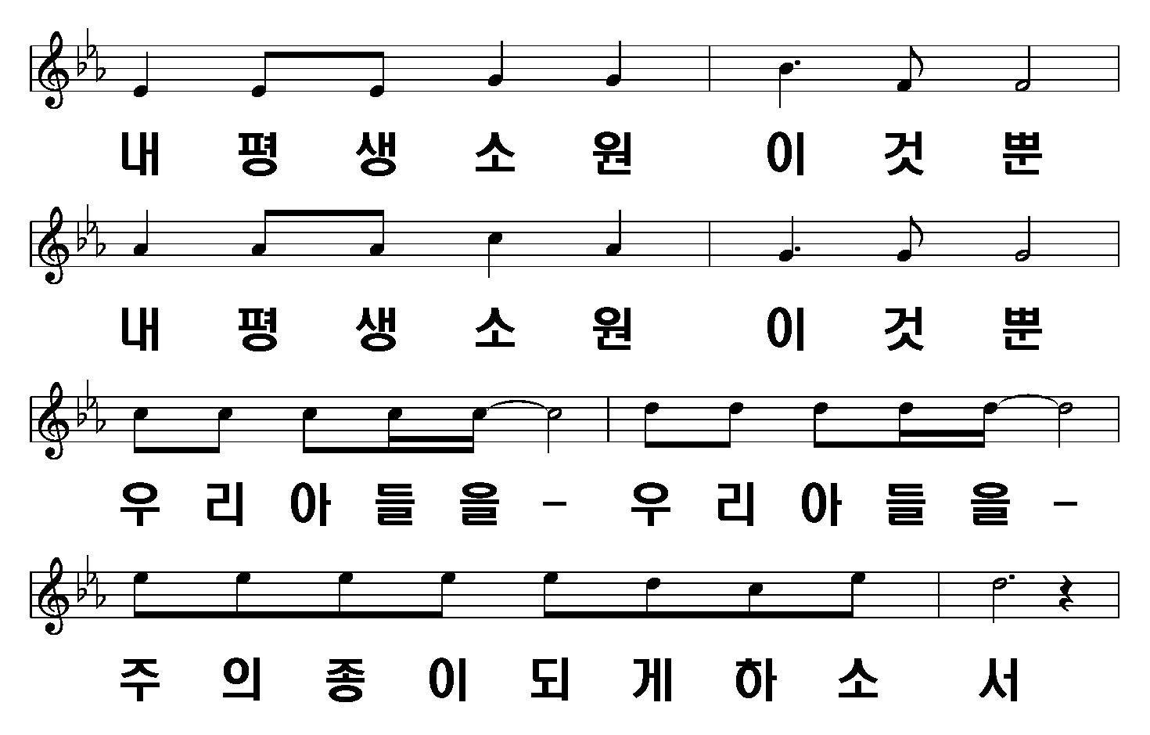
1절:1 2절:5 3절:9
3/12

Slide 4
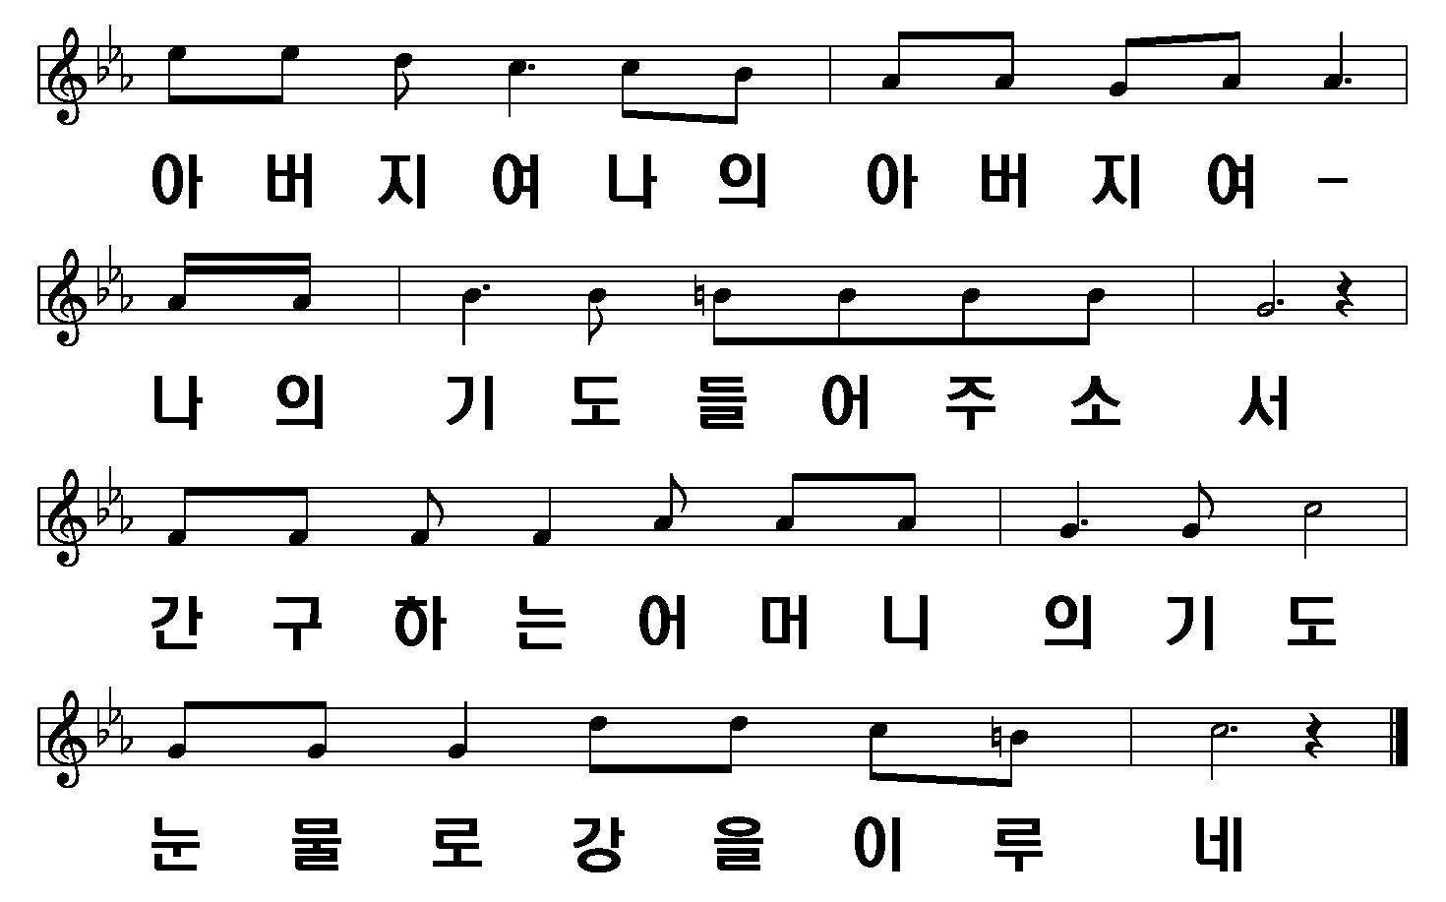
1절:1 2절:5 3절:9
4/12

Slide 5
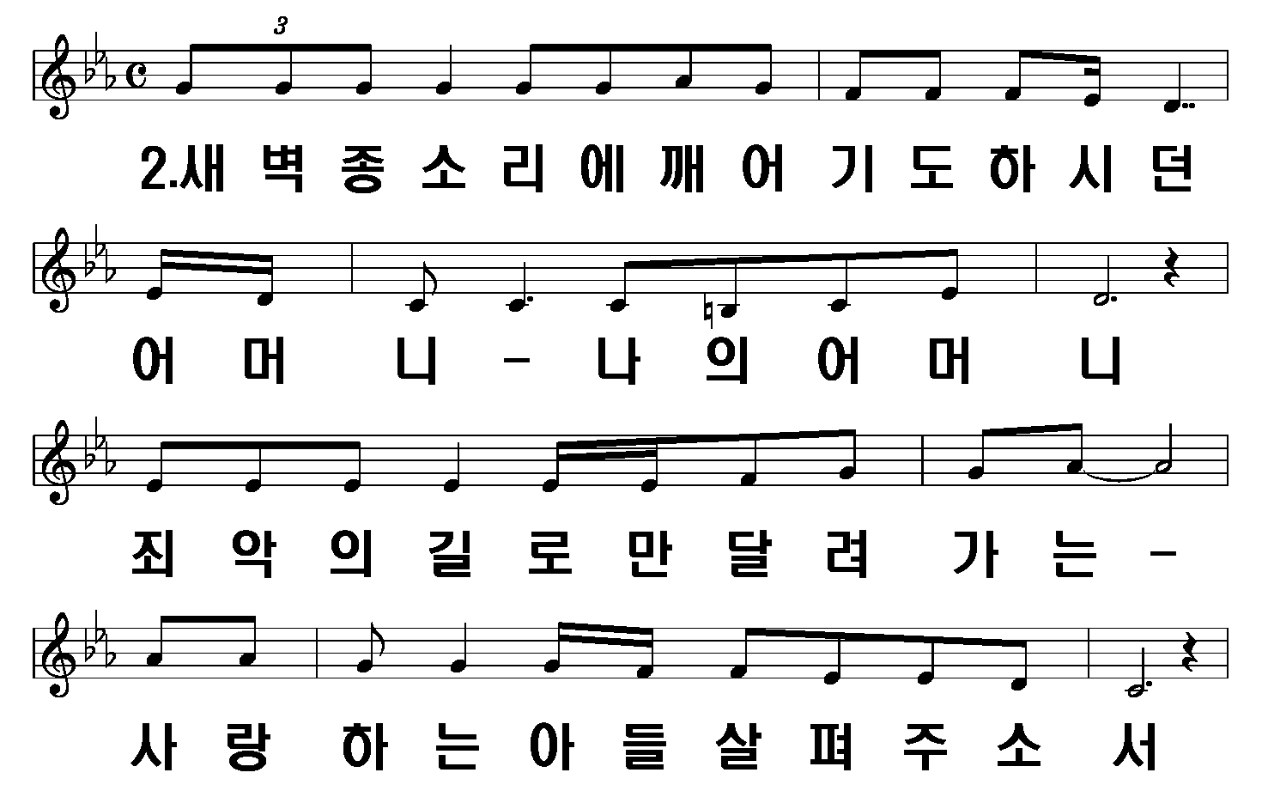
1절:1 2절:5 3절:9
5/12

Slide 6
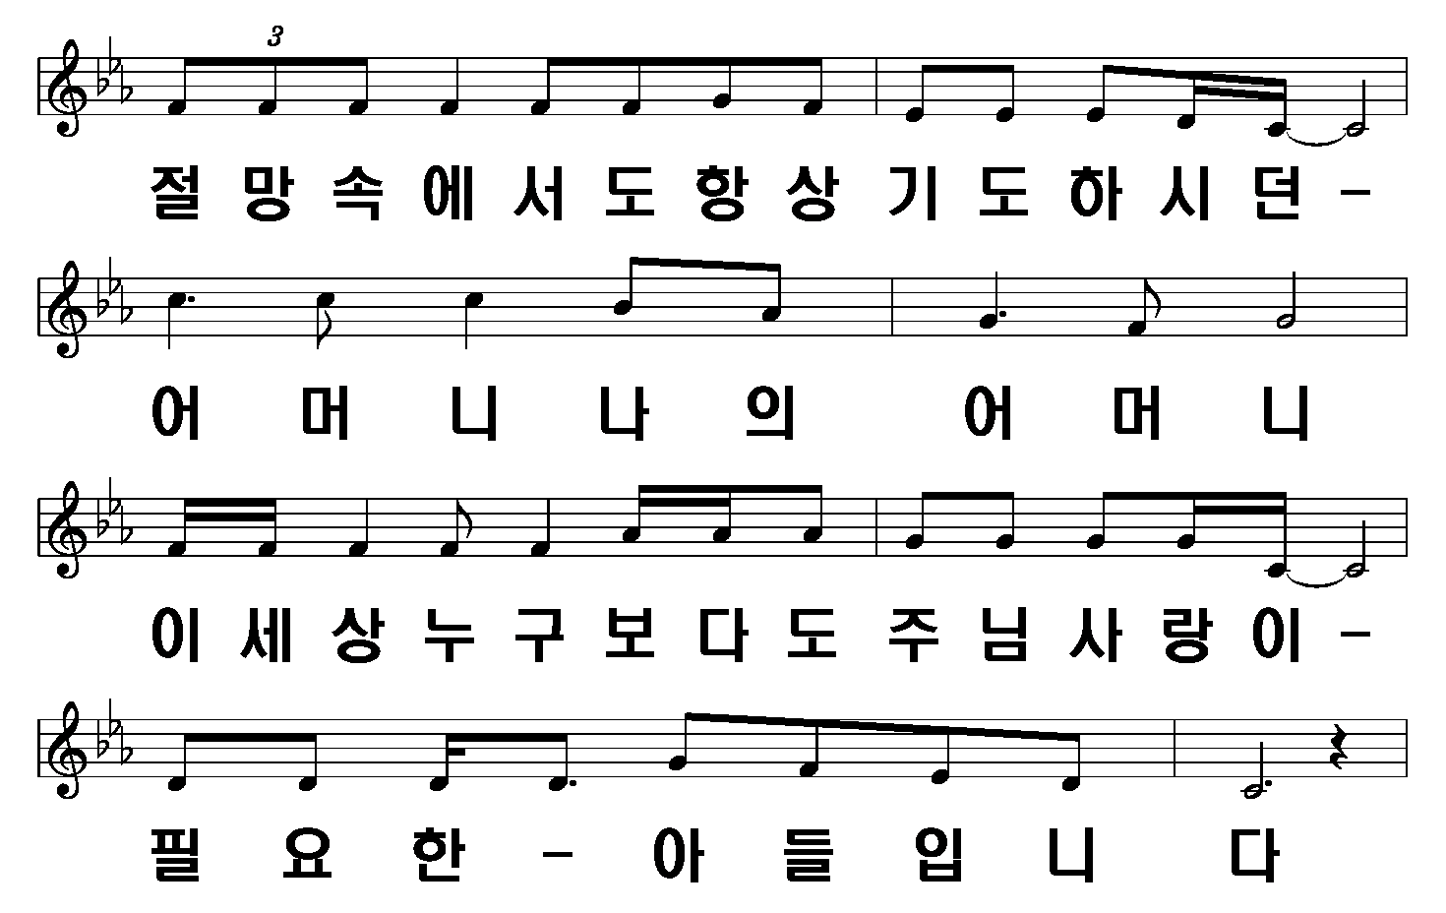
1절:1 2절:5 3절:9
6/12

Slide 7
1절:1 2절:5 3절:9
7/12

Slide 8
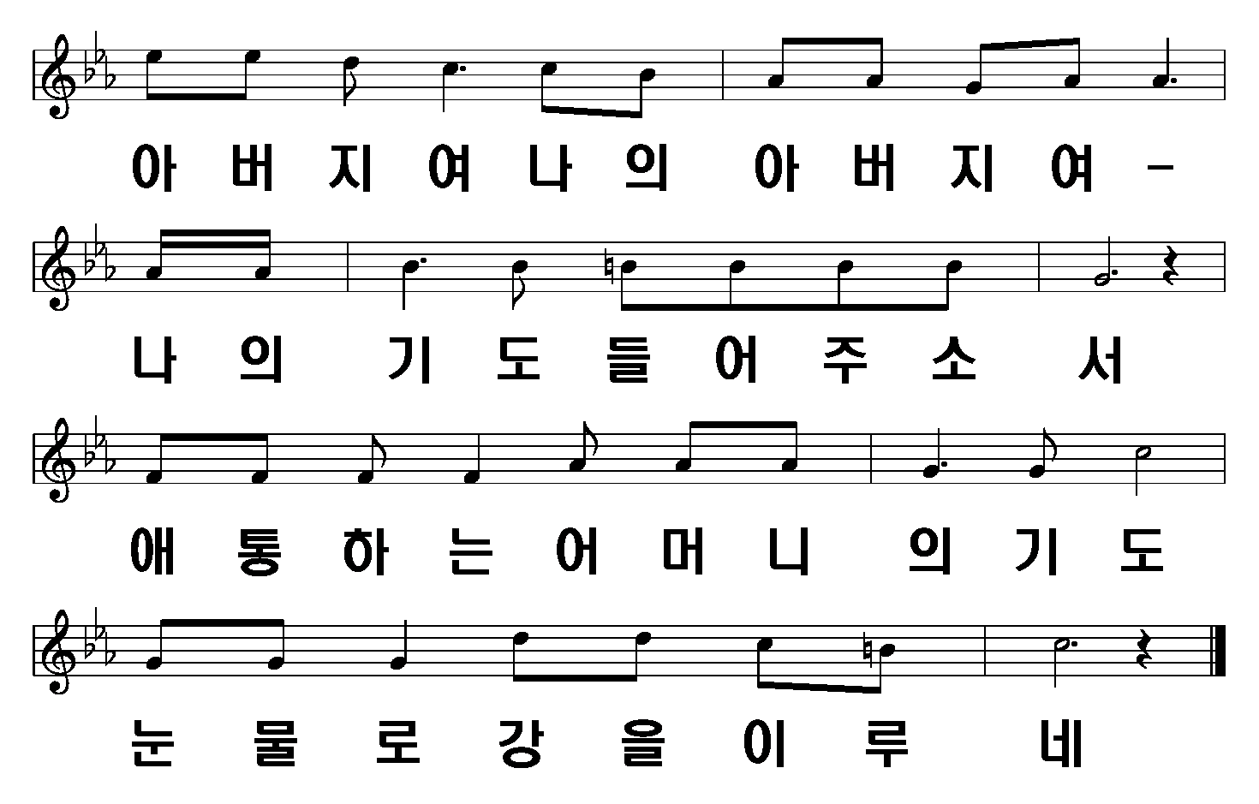
1절:1 2절:5 3절:9
8/12

Slide 9
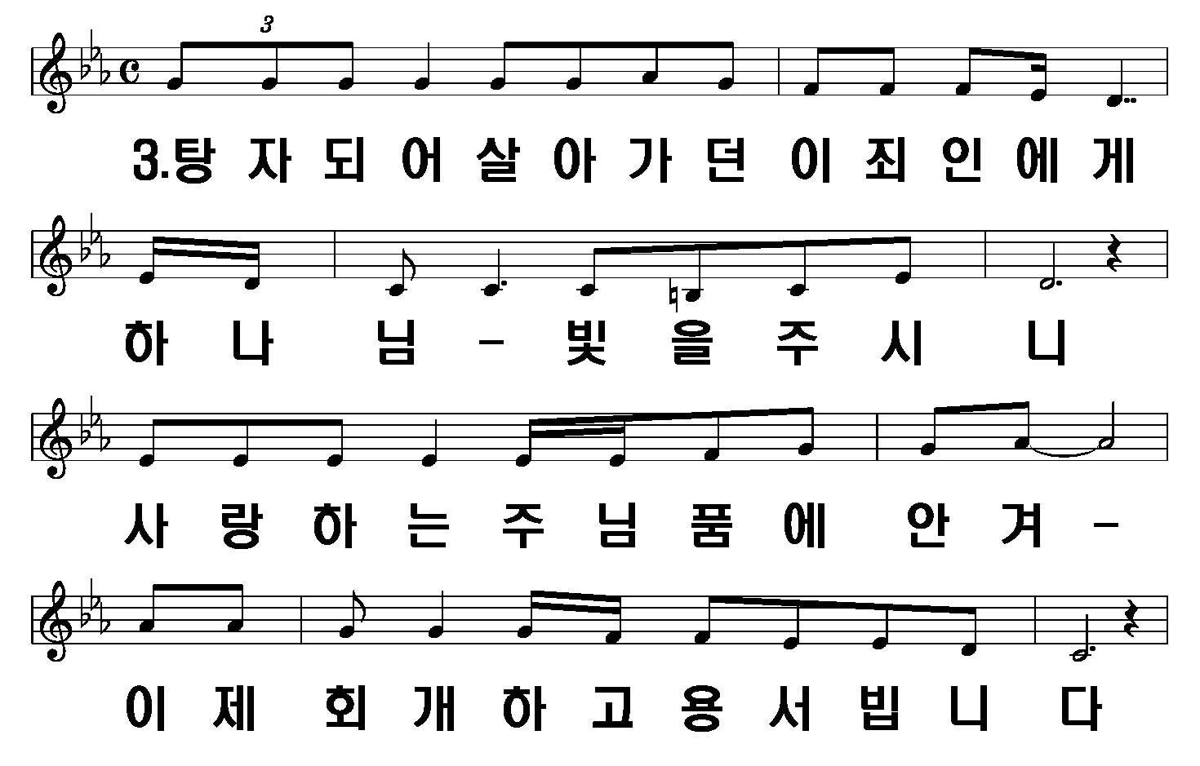
1절:1 2절:5 3절:9
9/12

Slide 10
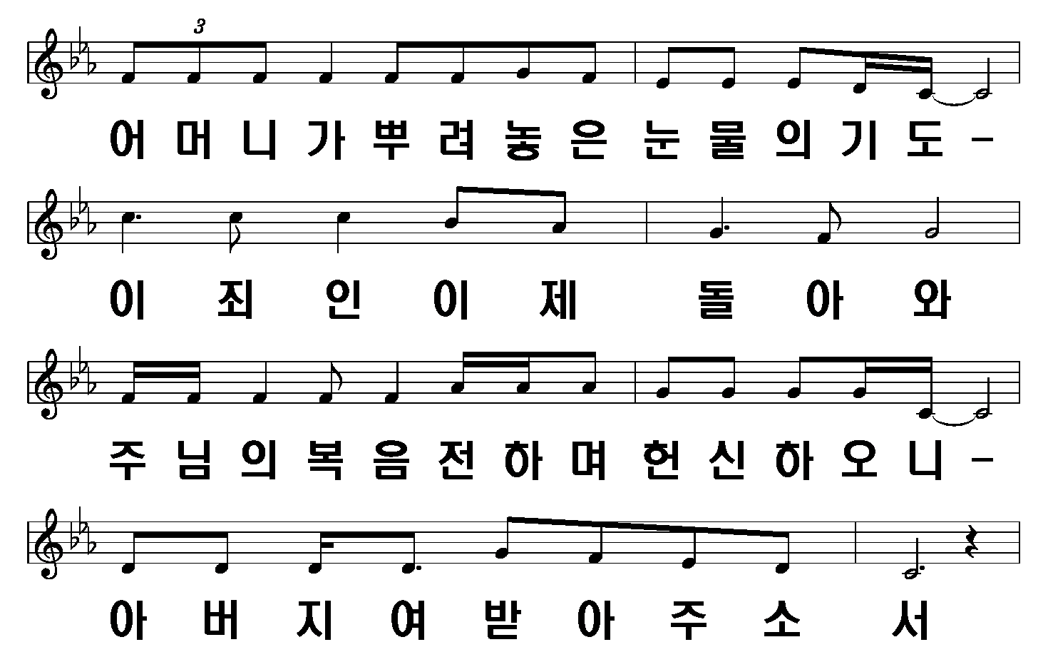
1절:1 2절:5 3절:9
10/12

Slide 11
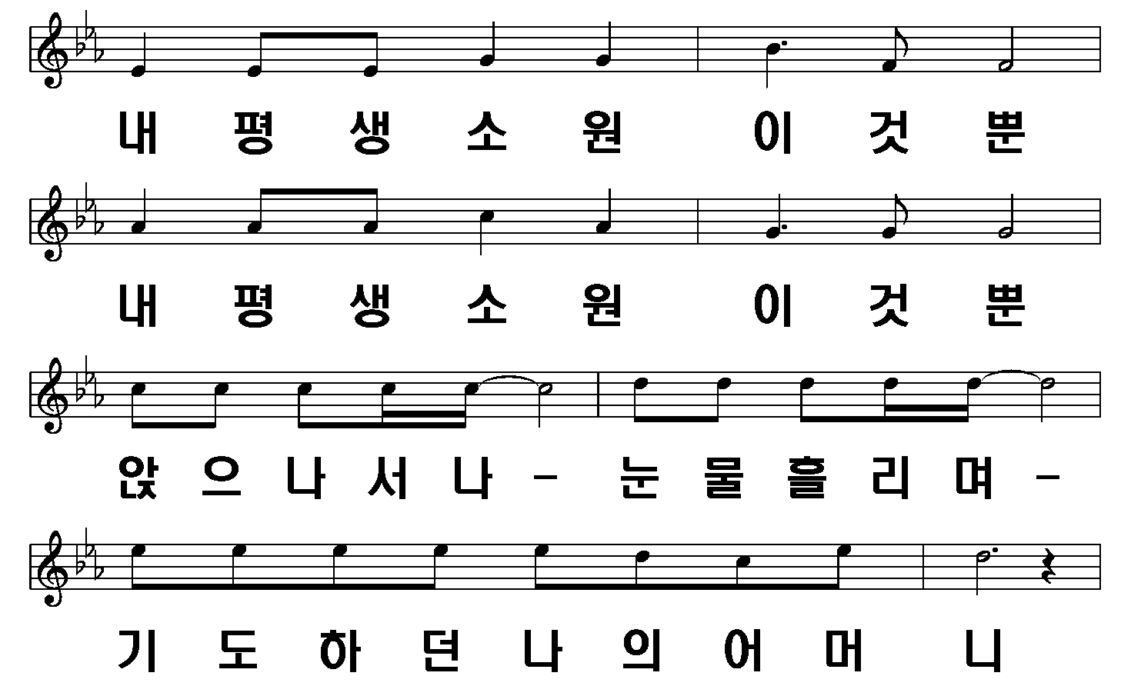
1절:1 2절:5 3절:9
11/12

Slide 12
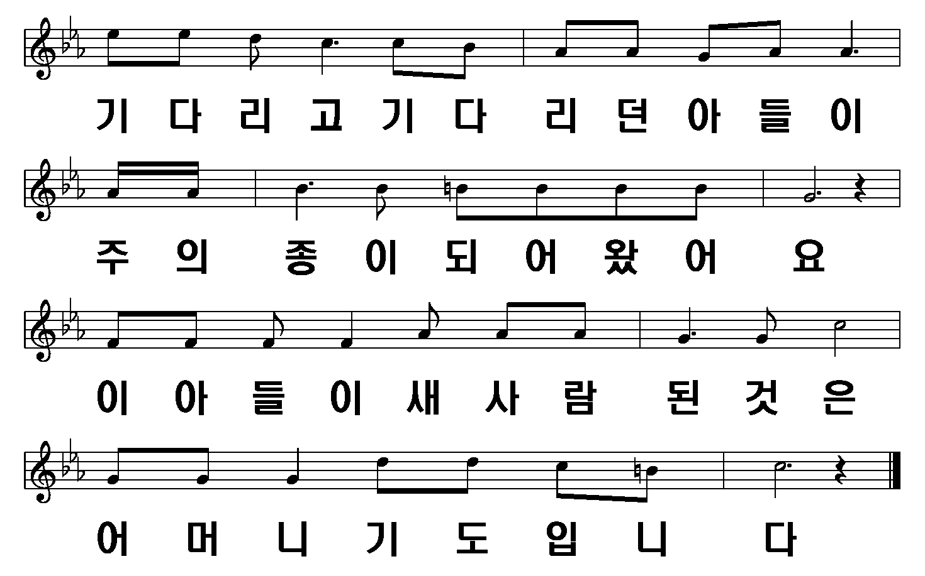
1절:1 2절:5 3절:9
12/12

